Slide 1
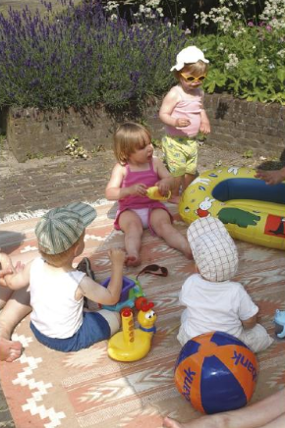
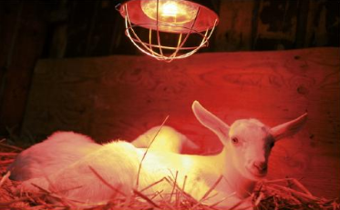
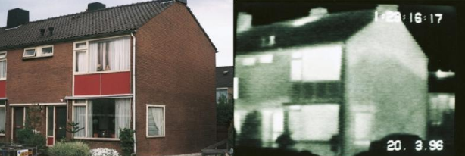

Hoofdstuk 8 Licht
8.4 Infrarood en ultraviolet

Slide 2


§8.4 Infrarood en ultraviolet
Doelen:
Je kunt uitleggen waar infrarood en ultraviolet te vinden zijn in het kleurenspectrum
Je kunt effecten en toepassingen benoemen van infrarode en ultraviolette straling

Slide 3
8.4 Infrarood en ultraviolet
Je ogen zijn gevoelig voor licht, je merkt het als er licht in je ogen schijnt
Er zijn ook soorten straling waarvoor je ogen niet gevoelig zijn:
Infrarood
Ultraviolet

Slide 4
8.4 Infrarood en ultraviolet
Infrarode straling
Alle voorwerpen om je heen, ook mensen en dieren, zenden infrarode straling uit
Hoe hoger de temperatuur, des te meer straling wordt er uitgezonden

Slide 5
8.4 Infrarood en ultraviolet
Infrarode straling
Warmtelampen zenden, behalve een beetje rood licht, vooral veel infrarode straling uit
Waar kom je dit soort lampen nog meer tegen?

Slide 6
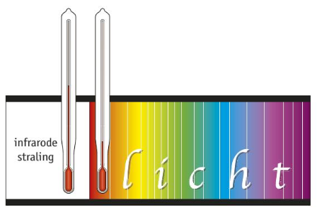
8.4 Infrarood en ultraviolet
Infrarode straling
In het spectrum vind je infrarode straling naast het rood
Thermometer geeft de hoogste temperatuur aan naast het rood
‘Infrarood’ betekent letterlijk ‘vóór het rood’

Slide 7
8.4 Infrarood en ultraviolet
Toepassingen van infrarode straling
Afstandsbediening → stuurt signalen naar tv
Infraroodsensor → gevoelig voor straling van voorwerpen
Persoon loopt voorbij → sensor schakelt de stroom in → lamp gaat branden
Nachtkijker → onzichtbare infrarode straling wordt omgezet in zichtbaar beeld

Slide 8
8.4 Infrarood en ultraviolet
Ultraviolette straling
Als er ultraviolette straling op je huid komt, wordt er extra kleurstof met een beschermende werking aangemaakt
Je wordt bruin!
Pas wel op:
Niet te veel en te lang in de zon!

Slide 9
8.4 Infrarood en ultraviolet
Ultraviolette straling
Hoog in de atmosfeer houdt het gas ozon de meest schadelijke uv-straling al tegen
Lucht is vervuild met cfk’s die gaten hebben gemaakt in de ozonlaag
Uv-straling kan gemakkelijker de aarde bereiken, waardoor mensen eerder een te hoge dosis oplopen

Slide 10
8.4 Infrarood en ultraviolet
Uv-lampen
Lampen die vooral ultraviolette straling uitzenden:
Zonnebank
Blacklight
Deze lampen geven ook een beetje violet licht

Slide 11
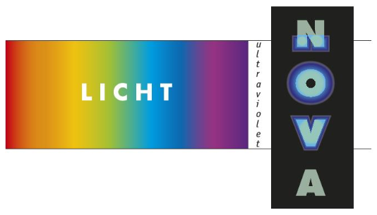
8.4 Infrarood en ultraviolet
Uv-lampen
In het spectrum vind je ultraviolette straling naast het violet
Kun je aantonen met een fluorescerende stof → gaat licht geven als er uv-straling op valt
‘Ultraviolet’ betekent letterlijk ‘voorbij het violet’

Slide 12
8.4 Infrarood en ultraviolet
Plus De infraroodcamera
Met een infraroodcamera kun je een thermogram maken
Te zien hoeveel ir-straling een voorwerp uitzendt
licht = veel ir
donker = weinig ir

